Slide 1
Porting PHP menjadi Java/Play Framework (Studi Kasus KIRI Dashboard Server Side)
Disusun Oleh:
Tommy Adhitya The/2012730031
Dibimbing Oleh:
Pascal Alfadian, M.Com

Slide 2
Sistematika
Latar Belakang
Teknologi yang Digunakan
Demo

Slide 3
1. Latar Belakang

Slide 4
Apa itu KIRI?

Slide 5
KIRI
Akses: http://kiri.travel/
Merupakan situs web untuk membantu pengguna menemukan rute transportasi umum ke tempat tujuannya.
Cara:
Memasukkan lokasi awal
Memasukkan lokasi tujuan
Hasil berupa:
Berjalan sejauh berapa meter
Menggunakan angkutan umum sejauh berapa meter

Slide 6
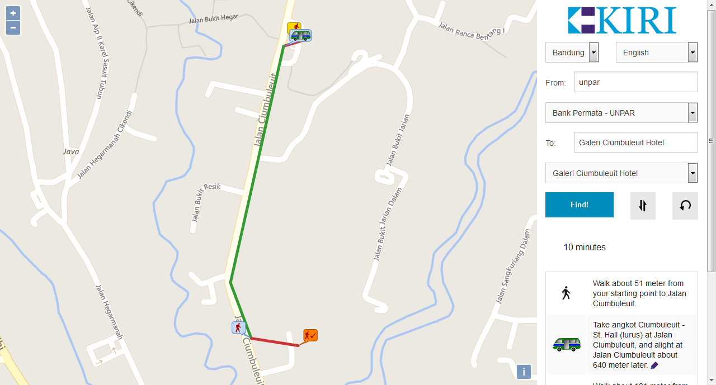
KIRI

Slide 7
Apa itu KIRI Dashboard?

Slide 8
KIRI Dashboard
Akses: https://dev.kiri.travel/bukitjarian/
Bagian dari situs web KIRI.
Fungsi:
Sebagai pengatur proses CRUD (Create, Read, Update, dan Delete) daftar rute yang terdapat dalam sistem KIRI.

Slide 9
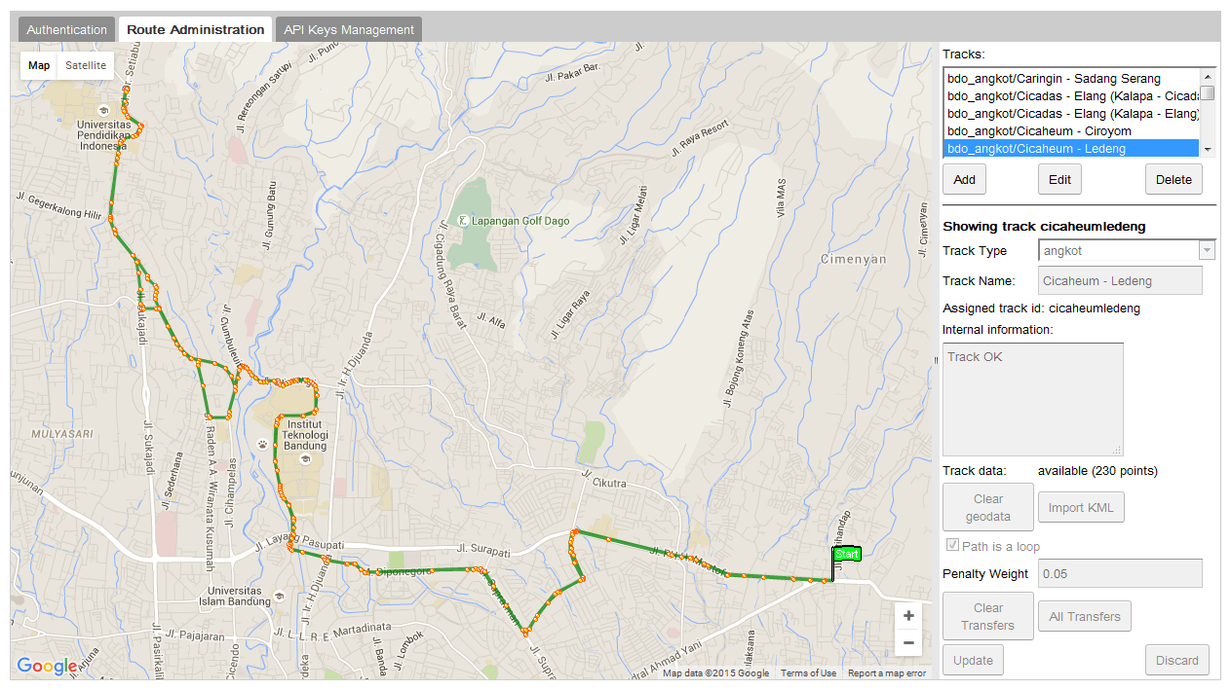
KIRI Dashboard

Slide 10
Masalah?

Slide 11
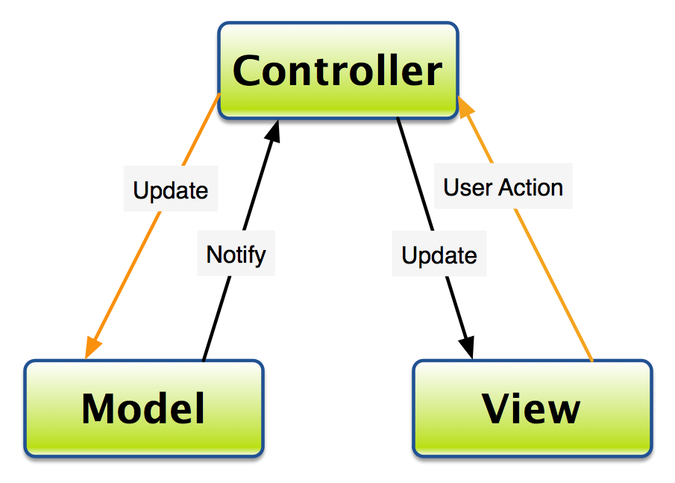
Masalah
KIRI Dashboard server side dibuat dengan menggunakan bahasa PHP.
Arsitektur KIRI Dashboard belum menggunakan konsep MVC (Model View Controller).

Slide 12
Masalah: Bahasa PHP
Bahasa PHP kurang cocok untuk proyek skala besar seperti dashboard.
Sebab:
Tidak ada deklarasi dan tipe variabel dalam bahasa PHP.

Slide 13
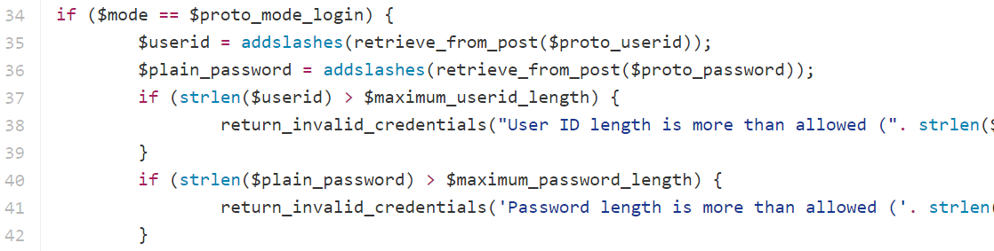
Masalah: Bahasa PHP

Slide 14
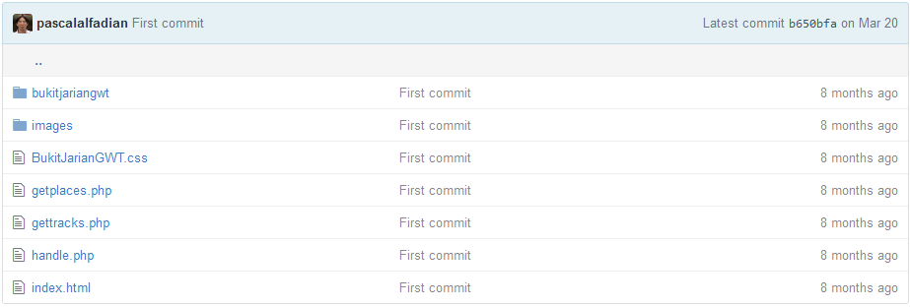
Masalah: Arsitektur KIRI Dashboard

Slide 15
Masalah: Arsitektur KIRI Dashboard
Berdasarkan hasil wawancara dengan kontributor kode, terdapat 2 bagian penting yang berperan dalam membangun KIRI Dashboard:
Bagian yang bersifat statis, yaitu “index.html’’, “bukitjariangwt/”, dan “images/”.
Fungsi: mengatur perubahan tampilan.
Bagian server side (file “handle.php”).
Fungsi: melayani permintaan-permintaan yang dieksekusi oleh bagian tampilan.

Slide 16
Masalah: Arsitektur KIRI Dashboard
View
Bagian yang bersifat statis.
Controller
Bagian server side.
Model
Tidak ada.

Slide 17
Alternatif

Slide 18

Bahasa Java
Merupakan bahasa pemrograman yang umum digunakan oleh banyak orang.
Lebih terstruktur dibandingkan dengan bahasa PHP.
Sebab:
Terdapat deklarasi dan tipe variabel, sehingga setiap variabel memiliki kegunaan yang jelas dan mudah dimengerti.

Slide 19
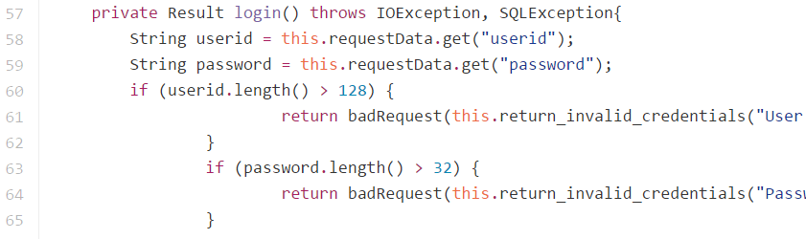
Bahasa Java

Slide 20

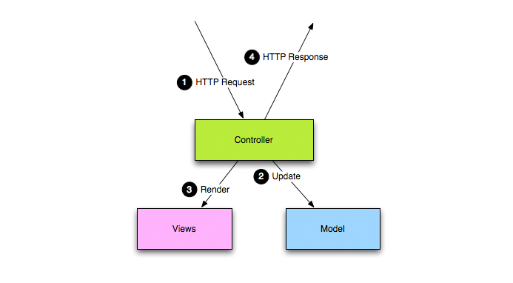
Play Framework
Merupakan salah satu framework yang membantu implementasi Java dalam pembuatan suatu situs web.
Cocok untuk proyek skala besar karena arsitekturnya sudah menggunakan konsep MVC (Model View Controller).

Slide 21
Solusi
Dibuatlah penelitian ini untuk mengubah KIRI Dashboard Server Side yang semula dalam bahasa PHP menjadi bahasa Java dengan menggunakan Play Framework.

Slide 22
2. Teknologi yang Digunakan

Slide 23
Teknologi
MySQL Spatial Extensions
JDBC
JSON
Play Framework

Slide 24
MySQL Spatial Extensions

Slide 25
Geographic Feature

Slide 26
Geographic Feature
Definisi
Sesuatu yang ada di bumi yang memiliki lokasi sebagai penunjuk letak keberadaannya.
Geometri adalah cabang ilmu matematika yang digunakan untuk memodelkan suatu geographic feature.
Suatu “feature” yang dimaksud dalam istilah geographic feature dapat berupa:
An entity, contohnya adalah gunung, kolam, kota, dll.
A space, contohnya adalah daerah, cuaca, dll.
A definable location, contohnya adalah persimpangan jalan, yaitu suatu tempat khusus dimana terdapat 2 buah jalan yang saling berpotongan.

Slide 27
MySQL

Slide 28
MySQL
Definisi
Salah satu perangkat lunak yang dapat digunakan untuk mengatur pengolahan data suatu situs web.
Bentuk
Sekumpulan tabel yang umumnya memiliki hubungan antar satu dengan yang lainnya.

Slide 29
MySQL: Sebuah Tabel
Sebuah tabel dalam MySQL memiliki:
Kolom
Menyatakan daftar jenis baris yang ingin dibuat.
Baris (istilah umum record)
Banyaknya data yang terdapat dalam tabel.

Slide 30
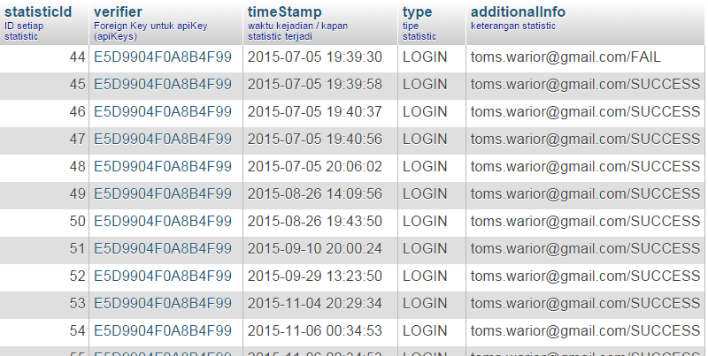
MySQL: Contoh Tabel

Slide 31
MySQL: Penamaan Kolom
Membutuhkan penentuan jenis tipe data yang ingin digunakan.
Jenis tipe data yang umum digunakan:
Varchar, menyimpan karakter atau kata
Int, menyimpan angka
Boolean, menyimpan nilai “true” atau “false”

Slide 32
MySQL Spatial Extensions
Definisi:
Perluasan dari tipe-tipe data yang disediakan MySQL untuk menyatakan nilai geometri dari suatu geographic feature.
Berdasarkan kemampuan penyimpanan nilai geometri, tipe data spatial dapat dikelompokan ke dalam 2 jenis:
Menyimpan sebuah nilai geometri:
Geometry
Point
LineString
Polygon
Menyimpan sekumpulan nilai geometri:
MultiPoint
MultiLineString
MultiPolygon
GeometryCollection

Slide 33
Point
Definisi:
Nilai geometri yang merepresentasikan sebuah lokasi ke dalam suatu koordinat.
Koordinat terdiri dari:
Nilai X, menyatakan letak terhadap garis bujur.
Nilai Y, menyatakan letak terhadap garis lintang.
Contoh:
UNPAR direpresentasikan dalam koordinat X=107.6049079 dan Y=-6.874735.

Slide 34
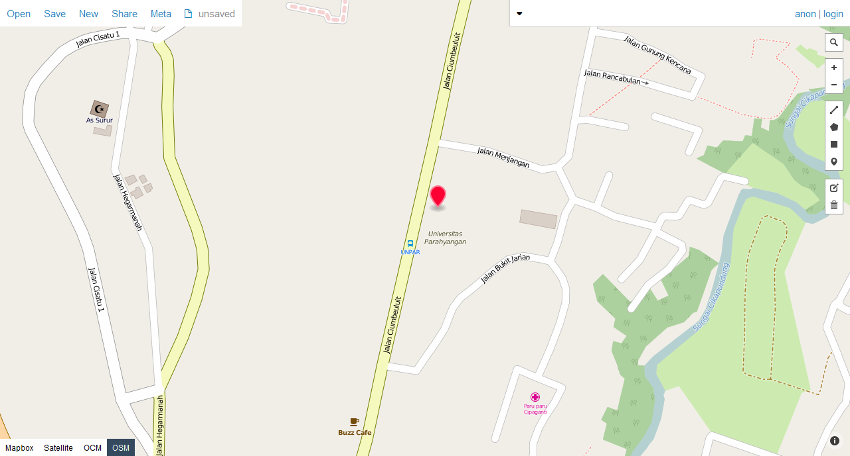
Point: Contoh Point

Slide 35
LineString
Definisi:
Garis yang terbentuk dari sekumpulan point. Sekumpulan point berarti terdiri dari sekumpulan koordinat.
Sekumpulan koordinat:
X₁…X_{n}
Y₁…Y_{n}
Dimana n menyatakan banyaknya point.
Setiap koordinat terhubung oleh garis dengan koordinat selanjutnya.
Contoh:
Rute jalan dari UNPAR menuju Galeri Ciumbuluit.

Slide 36
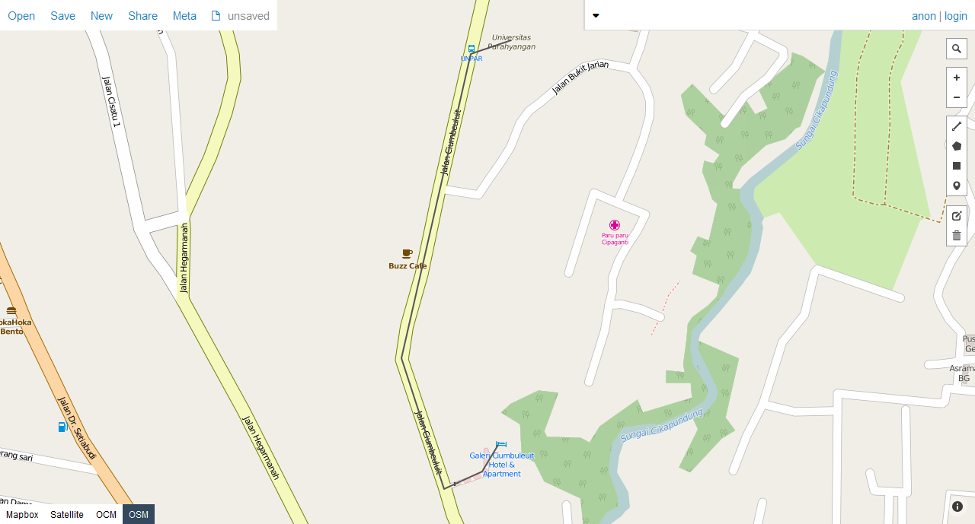
LineString : Contoh LineString

Slide 37
Format Well-Known Text (WKT)

Slide 38
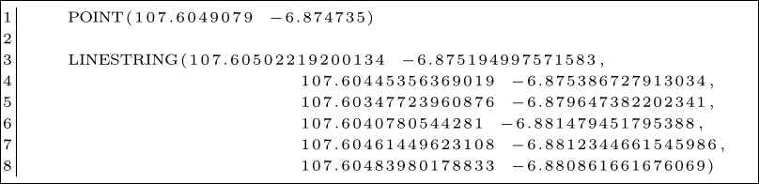
Format Well-Known Text (WKT)
Definisi:
Salah satu aturan penulisan tipe data spatial untuk merepresentasikan suatu geographic feature.
WKT merepresentasikan nilai geometri yang dimodelkan untuk pertukaran data geometri dalam ASCII form.

Slide 39
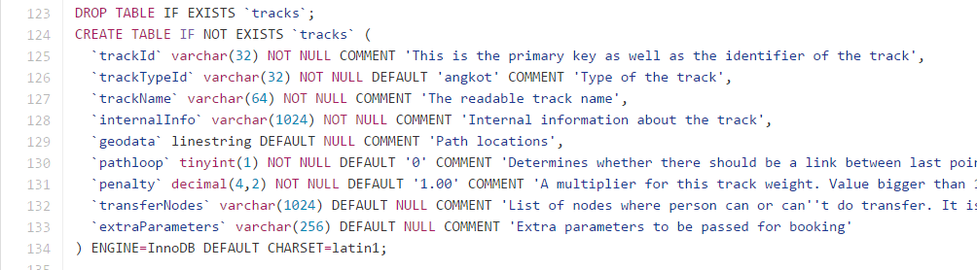
Penerapan Teknologi
Sistem KIRI menggunakan MySQL sebagai perangkat pengolah data.
Rute jalan angkutan umum pada sistem KIRI disimpan dalam bentuk data bertipe LineString.

Slide 40
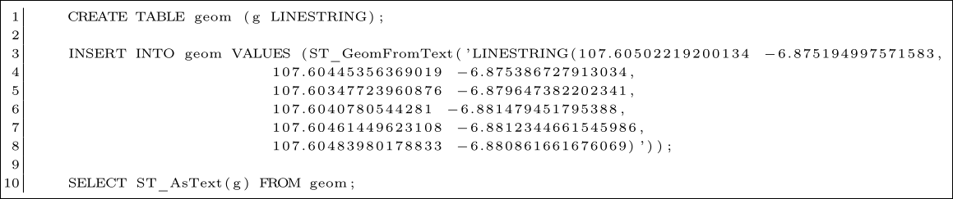
Penerapan Teknologi
Pengolahan data LineString dalam MySQL menggunakan format WKT.
Berikut adalah contoh penggunaan format WKT dalam MySQL:

Slide 41
JDBC

Slide 42
JDBC
Definisi:
Bagian dari Java API yang dapat digunakan untuk mengakses semua jenis data yang terstruktur, terutama data yang tersimpan dalam suatu Relational Database.
Fungsi:
Menghubungkan aplikasi Java ke suatu sumber data seperti database,
Mengirimkan queries dan pembaharuan statement ke database,
Menerima dan melakukan proses terhadap hasil yang didapatkan dari pengiriman queries tersebut.

Slide 43
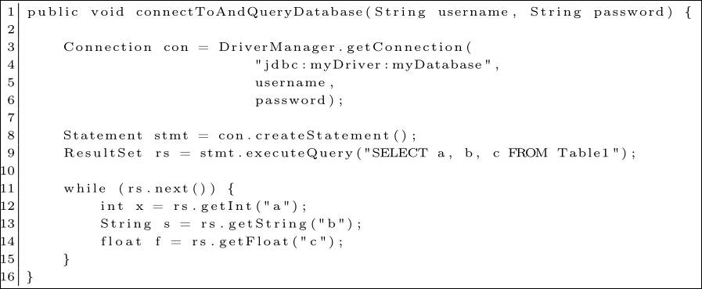
JDBC: Contoh
Menghubungkan aplikasi Java ke suatu sumber data seperti database (baris 3-6),
Mengirimkan queries dan pembaharuan statement ke database (baris 8-9),
Menerima dan melakukan proses terhadap hasil yang didapatkan dari pengiriman queries tersebut (baris 11-15).

Slide 44
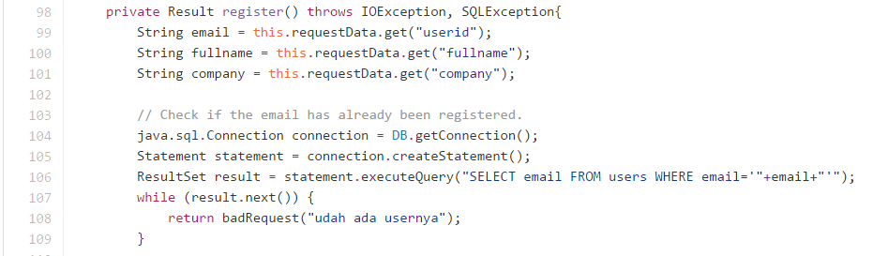
Penerapan Teknologi
Menghubungkan aplikasi Java ke suatu sumber data seperti database (baris 104), disederhanakan oleh Play Framework,
Mengirimkan queries dan pembaharuan statement ke database (baris 105-106),
Menerima dan melakukan proses terhadap hasil yang didapatkan dari pengiriman queries tersebut (baris 107-109).

Slide 45
JSON

Slide 46
JSON
Definisi:
JSON (JavaScript Object Notation) adalah sebuah format pertukaran data ringan.
Bentuk:
Objek, yaitu sekumpulan pasangan antara nama dengan nilai.
Array, yaitu sekumpulan data terstruktur. Data terstruktur dapat berupa nilai, objek atau array.
Nilai dapat berupa:
String, sekumpulan karakter diapit dengan tanda kutip 2 (“sukses”).
Angka, contoh: 12.
true, false, atau null.

Slide 47
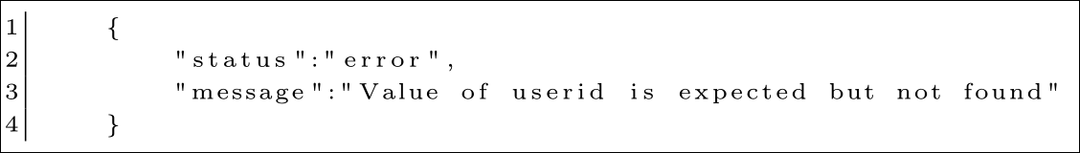
JSON: Contoh
Sebuah Objek (baris 1-4)
Memiliki 2 buah pasangan nama dan nilai (baris 2 dan 3).
Nilai berupa string (baris 2 dan 3).

Slide 48
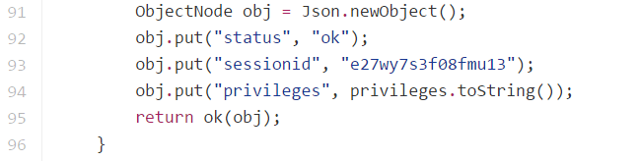
Penerapan Teknologi
Berdasarkan hasil analisa terhadap metode pertukaran data KIRI Dashboard, bagian KIRI Dashboard Server Side mengirimkan data dalam format JSON dalam membalas permintaan bagian tampilan.
Contoh penerapan teknologi:
Nilai Kembalian:
{"status":"ok","sessionid":"e27wy7s3f08fmu13","privileges":"route,apiusage"}

Slide 49
Play Framework

Slide 50
Play Framework
Definisi:
Sekumpulan kerangka kode yang dapat digunakan untuk membangun suatu situs web.
Arsitektur MVC (Model View Controller).
Bahasa:
Java → Bagian Controllers dan Models
Scala, HTML, CSS dan JS → Bagian Views

Slide 51
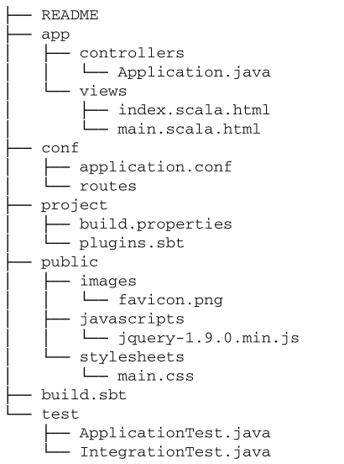
Play Framework: Struktur Minimal
Folder app
Berisi bagian MVC.
Folder conf
application.conf → pengaturan
routes →pemetaan URL
Folder project
build.properties → versi SBT
plugins.sbt → versi Play Framework
Folder public
Berisi file-file yang bersifat statis.
build.sbt
Mengatur dependencies yang digunakan.
Folder test
Berisi file-file yang digunakan untuk melakukan tes terhadap aplikasi.

Slide 52
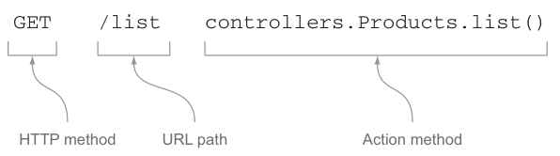
Play Framework: Routes
Definisi:
File yang mengatur pemetaan dari HTTP URLs menuju kode aplikasi (controllers).
Struktur:

Slide 53
Play Framework: Struktur Routes
HTTP method
Dapat berupa GET, POST, DELETE, PATCH, HEAD, atau PUT.
URL path
Merupakan direktori yang ingin dituju dalam server aplikasi.
Pada contoh dimungkinkan akses menuju http://localhost:9000/list.
Action method
Pemilihan kelas controller yang ingin dituju.
Pada contoh akan mengarah ke:
Folder controllers→kelas Products →method list().

Slide 54
Penerapan Teknologi: Routes
Berdasarkan hasil wawancara dengan kontributor kode, terdapat 2 bagian penting yang berperan dalam membangun KIRI Dashboard:
Bagian yang bersifat statis, yaitu ``index.html’’, “bukitjariangwt/”, dan “images/”.
Fungsi: mengatur perubahan tampilan.
Bagian server side (file handle.php).
Fungsi: melayani permintaan-permintaan yang dieksekusi oleh bagian tampilan.

Slide 55
Penerapan Teknologi: Routes
Routes akan dibuat untuk menangani 2 bagian tersebut:
Bagian tampilan
Akses: http://localhost/bukitjarian/
Bagian server side
Akses: http://localhost/bukitjarian/handle.php

Slide 56
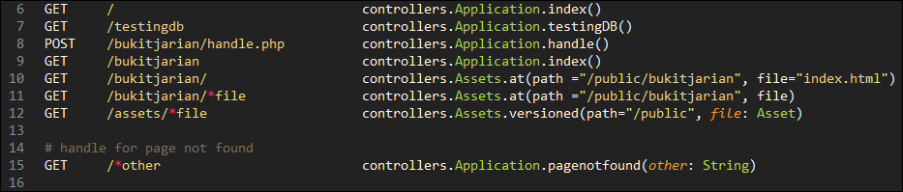
Penerapan Teknologi: Routes
Bagian tampilan (baris 10 dan 11)
Akses: http://localhost/bukitjarian/
Bagian server side (baris 8)
Akses: http://localhost/bukitjarian/handle.php

Slide 57
Play Framework: Models
Definisi:
Bagian untuk memanipulasi dan mengatur data.
Secara default, models tidak dibuat oleh struktur minimal Play Framework, untuk itu perlu ditambahkan sendiri.
Tidak ada aturan khusus.
Harus dalam bahasa Java.

Slide 58
Penerapan Teknologi: Models
Berdasarkan hasil wawancara dengan kontributor, kode KIRI Dashboard Server Side (file ``handle.php’’) dapat dibagi menjadi 16 bagian.
Pemeriksaan login
Login
Logout
Menambahkan Rute
Mengubah Rute
Melihat Daftar Rute
Melihat Informasi Rute secara Detail
Menghapus Data Geografis suatu Rute
Impor Data KML
Menghapus Rute
Melihat Daftar API Keys
Menambahkan API Key
Mengubah API Key
Register
Melihat Data Pribadi Pengguna
Mengubah Data Pribadi Pengguna

Slide 59
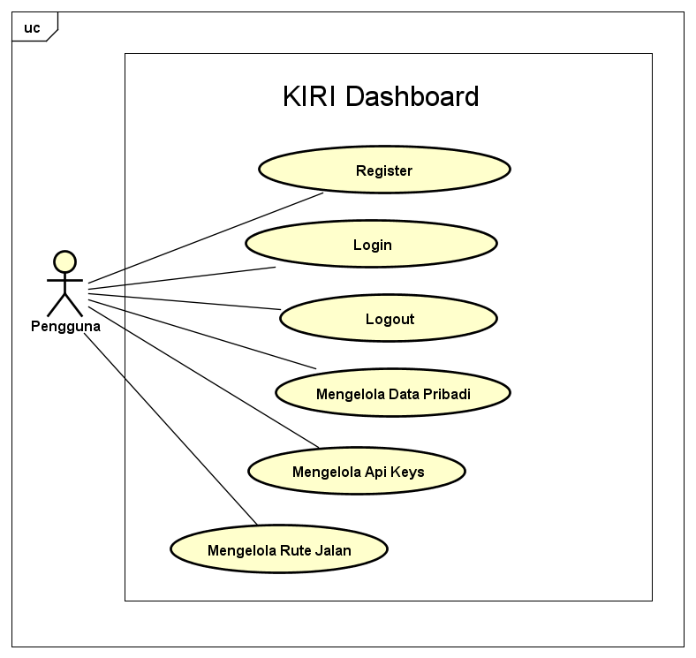
Penerapan Teknologi: Models
Berdasarkan hasil analisa dan penyederhanaan 16 bagian tersebut, maka didapat diagram usecase sebagai berikut:

Slide 60
Penerapan Teknologi: Models
Models akan dibuat menjadi 6 kelas sesuai dengan kebutuhan diagram usecase yang telah dijelaskan, yaitu:
Kelas PengelolaRegister
Kelas PengelolaLogin
Kelas PengelolaLogout
Kelas PengelolaDataPribadi
Kelas PengelolaAPIKeys
Kelas PengelolaRuteJalan

Slide 61
Play Framework: Views
Definisi:
Mengatur tampilan yang ingin ditampilkan di layar.
Bahasa:
Menggunakan bahasa HTML, CSS, JS dan Scala.
Bahasa Scala pada views berfungsi sebagai penerima parameter yang dikirimkan dari kelas models.

Slide 62
Penerapan Teknologi: Views
Berdasarkan hasil wawancara dengan kontributor kode, bagian yang mengatur tampilan KIRI Dashboard dibangun dengan menggunakan perangkat lunak GWT.
Hasil konversi perangkat lunak GWT akan menyebabkan kode mengalami obfuscate (pengacakan), sehingga sulit untuk dianalisa.
Keuntungan bagian tampilan:
File-file untuk membangun bagian tampilan bersifat statis, sehingga dapat disalin apa adanya.
Dalam hal ini file-file tersebut akan disalin ke folder ”public/” pada Play Framework.

Slide 63
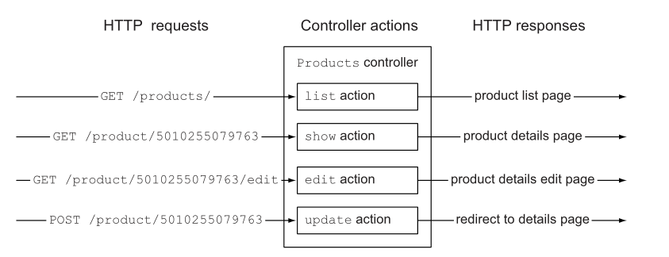
Play Framework: Controllers
Definisi:
Merupakan bagian MVC Play Framework yang terhubung langsung dengan routes.

Slide 64
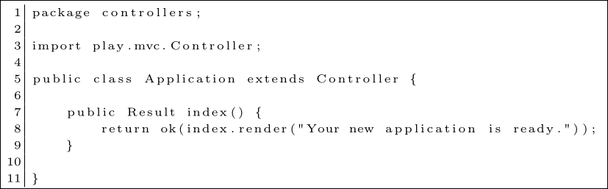
Play Framework: Aturan Controllers
Penulisan kode suatu kelas controller memiliki aturan:
Visibility kelas dan method pada kelas tersebut harus public (baris 5).
Kelas yang dibuat harus merupakan turunan dari ”play.mvc.Controller” (baris 5).
Nilai kembalian method yang dibuat dalam suatu kelas controllers harus berupa objek dari kelas Result (baris 7 dan 8).

Slide 65
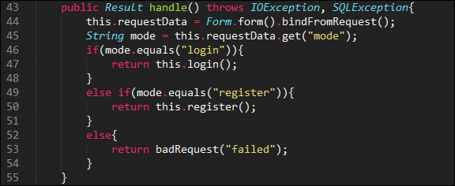
Penerapan Teknologi: Controllers
Controllers akan menangani bagaimana penanganan 16 jenis permintaan berbeda yang dieksekusi oleh bagian tampilan KIRI Dashboard.

Slide 66
Play Framework: Libraries
File ”build.sbt” adalah bagian yang mengatur penggunaan library dalam sebuah aplikasi Play Framework.
Libraries yang digunakan dalam penelitian ini adalah:
Jackson Databind, digunakan untuk menangani pengiriman data dalam format JSON.
JavaMail API, digunakan untuk mengirimkan email.
MySQL Connector/J, digunakan untuk melakukan hubungan koneksi dan eksekusi query pada database MySQL.

Slide 67
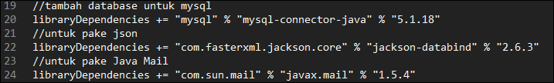
Penerapan Teknologi: Libraries

Slide 68
3. Demo

Slide 69
Terima Kasih
Mohon maaf jika terdapat kesalahan kata-kata dalam penelitian ini.

